Slide 1
Erişim Destekli Üretim (RAG) Tabanlı Sohbet Botları
Prof. Dr. Murat KARAKAYA
Notes:
Selamlama / Kapak Sayfası: Eğitim ismi, eğitim adı güncellenir. Bu alanlar doldurulduktan sonra eğitim adı söylenir, eğitmen kendini tanıtır ve selamlama yapılır. «…eğitimine hoşgeldiniz ». Bu slayt üzerinde tasarımsal bir değişiklik yapılmamalıdır. Eğitime ilişkin logo eklenebilir.

Slide 2
Bölüm 1
Giriş
Notes:
Bölüm Kapağı: Eğitim index formunda belirtilen şekilde bu sayfadaki bölüm numarası ve bölüm adı güncellenmiştir. Selamlama yapılır ve kısaca bu bölümde neler yapılacağı anlatılır.

Slide 3
Bilgilendirme
Notes:
Alt Bölüm Kapak Sayfası: Eğitim index formunda alt bölüme ayrılmış konuya göre bu kapak sayfasındaki «Bölüm Konusu» güncellenir. Ana bölüm adı «Giriş» ise ve bu alt bölümde eğitim hakkında bilgilendirme yapılacağından bölüm konusu alanı «Bilgilendirme» şeklinde güncellenmiştir. Bölümün konusuna ilişkin logo eklenebilir.

Slide 4

Erişim Destekli Metin Üretimi (RAG) Nedir? RAG (Retrieval-Augmented Generation), dış bilgi kaynaklarından belge veya veri getirerek bu bilgilerle zenginleştirilmiş metin üretimi sağlayan bir yapay zeka tekniğidir.
Notes:
Eğitimin Açıklaması: Bu slayt üzerinde değişiklik yapılmalıdır. İlk olarak Başlık güncellenir. Konuya uygun bir resim veya animasyon görseli ile eğitimin ne olduğu anlatılır. Her slayt azami 3 satırlık metin ile desteklenebilir.

Slide 5
RAG Tabanlı Sohbet Botu Nedir? RAG tabanlı sohbet botu, kullanıcıdan gelen sorulara yanıt verirken önceden tanımlı belgeler veya veri kaynaklarından bilgi çekerek daha doğru ve güncel cevaplar üreten bir yapay zeka sistemidir.
Notes:
Eğitimin Açıklaması: Bu slayt üzerinde değişiklik yapılmalıdır. İlk olarak Başlık güncellenir. Konuya uygun bir resim veya animasyon görseli ile eğitimin ne olduğu anlatılır. Her slayt azami 3 satırlık metin ile desteklenebilir.

Slide 6

Eğitimin Amacı Katılımcılara erişim destekli üretim (RAG) tabanlı sohbet botlarının geliştirilmesi konusunda kapsamlı bir bilgi ve deneyim kazandırmaktır. Katılımcılar, büyük dil modelleri ve RAG teknolojilerini kullanarak etkili ve verimli sohbet botları oluşturmayı öğreneceklerdir.
Notes:
Amaç / Hedef: Konuya uygun bir resim veya animasyon görseli ile eğitimin hedefi/amacı anlatılır. Her slayt azami 3 satırlık metin ile desteklenebilir. Bu slayt üzerinde değişiklik yapılabilir.

Slide 7

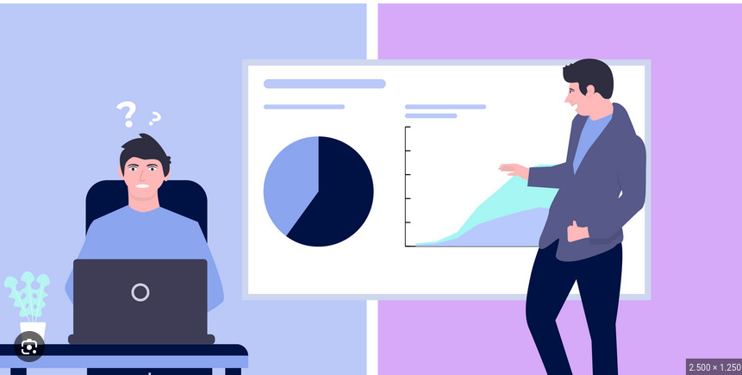
Eğitim Niteliği
Teori
Uygulama
Kodlama
Notes:
Seviye / Nitelik: Konuya uygun bir resim veya animasyon görseli ile eğitimin giriş / ileri seviyesi olduğu anlatılır. Eğitim içerisinde yapılandırma / uygulama / kodlama olup olmayacağı söylenir. Her slayt azami 3 satırlık metin ile desteklenebilir. Bu slayt üzerinde değişiklik yapılabilir.

Slide 8


Eğitim Seviyesi
Temel
Orta
Notes:
Seviye / Nitelik: Konuya uygun bir resim veya animasyon görseli ile eğitimin giriş / ileri seviyesi olduğu anlatılır. Eğitim içerisinde yapılandırma / uygulama / kodlama olup olmayacağı söylenir. Her slayt azami 3 satırlık metin ile desteklenebilir. Bu slayt üzerinde değişiklik yapılabilir.

Slide 9

Ön koşul / Beceriler
Temel programlama bilgisi (tercihen Python)
Sohbet botları temel bilgisi
Makine öğrenimi ve yapay zeka hakkında temel bilgi
API kullanımı ve entegrasyonu konusunda temel bilgi
Doğal dil işleme (NLP) kavramlarına aşinalık
Google Colab veya benzeri çalışma ortamlarında çalışma deneyimi
Notes:
Ön Koşul: Konuya uygun bir resim veya animasyon görseli ile eğitimin öncesinde alınması gereken eğitimler ve bilinmesi gereken konular anlatılır. Ön koşullar içinde olan BTK Akademi eğitimlerine referans verilebilir. Her slayt azami 3 satırlık metin ile desteklenebilir. Bu slayt üzerinde değişiklik yapılabilir.

Slide 10
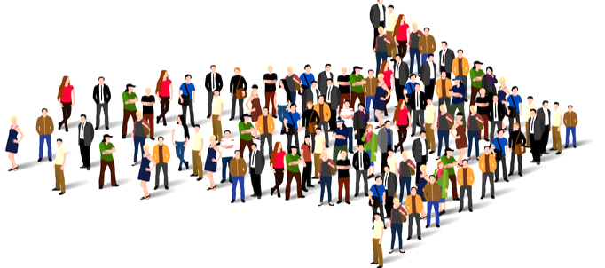
Hedef Kitle
Üniversite
Yapay Zeka ve Makine Öğrenmesi çalışanlar,
Sohbet botlarına ilgi duyanlar,
Büyük dil modelleri ile uygulama geliştirenler,
Notes:
Seviye / Nitelik: Konuya uygun bir resim veya animasyon görseli ile eğitimin giriş / ileri seviyesi olduğu anlatılır. Eğitim içerisinde yapılandırma / uygulama / kodlama olup olmayacağı söylenir. Her slayt azami 3 satırlık metin ile desteklenebilir. Bu slayt üzerinde değişiklik yapılabilir.

Slide 11

Kullanılan Yazılım, Araç ve Gereçler
· Python · Google Colab
· Jupyter Notebook · OpenAI API
· Gemini API · ChromaDB
· GRADIO
Notes:
Kullanılan Yazılım / Araç Gereç: Konuya uygun bir resim veya animasyon görseli ile eğitimde kullanılan yazılım vb. araç gereç hakkında bilgi verilir. Araçların ismi ,ikonu bu sayfaya konulur. Her slayt azami 3 satırlık metin ile desteklenebilir. Bu slayt üzerinde değişiklik yapılabilir.

Slide 12

Eğitim Kazanımları
Katılımcılar:
RAG tabanlı metin üretim sistemleri tasarlayıp kodlayıp gerçekleştirebilir,
Sohbet botları geliştirebilir,
Farklı Büyük Dil Modelleri ile API entegrasyonu yapabilir.
Notes:
Eğitim Kazanımları: Konuya uygun bir resim veya animasyon görseli ile eğitimin sonunda öğrencilerin hangi yetenekleri kazanacakları anlatılır. Neler yapabilecekleri ve neleri de yapamayacakları hakkında bilgi verilir. Her slayt azami 3 satırlık metin ile desteklenebilir. Bu slayt üzerinde değişiklik yapılabilir.

Slide 13
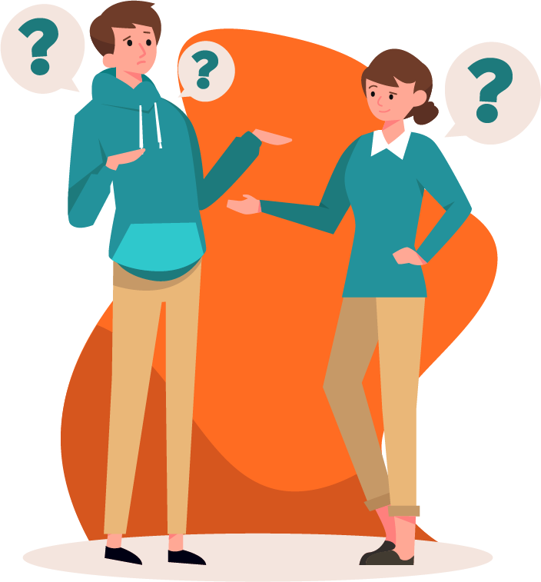
Sık Sorulan Sorular
& Cevaplar
Soru: Eğitim sırasında projeler veya uygulamalar yapacak mıyız?
Cevap: Evet, eğitim süresince gerçek dünya senaryolarına uygun projeler ve uygulamalar yaparak öğrendiklerinizi pekiştireceksiniz. Bu projeler, eğitimin önemli bir parçasını oluşturacaktır.
Notes:
Sıkça Sorulan Sorular & Cevapları: Konuya uygun bir resim veya animasyon görseli ile eğitim ile ilgili çok merak edilen ve sık sorulan soru varsa burada bilgi verilir. Araçların ismi ,ikonu bu sayfaya konulur. Her slayt azami 3 satırlık metin ile desteklenebilir. Bu slayt başlığı sorulan soruya göre değiştirilmelidir. Bu slayt üzerinde değişiklik yapılmalıdır. Eğer eğitime ilişkin çok merak edilen ve sık sorulan bir soru yoksa bu sayfayı siliniz.

Slide 14
Sık Sorulan Sorular
& Cevaplar
Soru: Google Colab'i daha önce hiç kullanmadım, bu bir sorun olur mu?
Cevap: Hayır, eğitimde Google Colab'in nasıl kullanılacağı ayrıntılı olarak anlatılacaktır. Daha önce kullanmamış olsanız bile rahatça takip edebilirsiniz.
Notes:
Sıkça Sorulan Sorular & Cevapları: Konuya uygun bir resim veya animasyon görseli ile eğitim ile ilgili çok merak edilen ve sık sorulan soru varsa burada bilgi verilir. Araçların ismi ,ikonu bu sayfaya konulur. Her slayt azami 3 satırlık metin ile desteklenebilir. Bu slayt başlığı sorulan soruya göre değiştirilmelidir. Bu slayt üzerinde değişiklik yapılmalıdır. Eğer eğitime ilişkin çok merak edilen ve sık sorulan bir soru yoksa bu sayfayı siliniz.

Slide 15
Sık Sorulan Sorular
& Cevaplar
Soru: Eğitim materyallerine nasıl erişebilirim?
Cevap: Tüm eğitim materyalleri ve videoları eğitim süresince sağlanacaktır. Ayrıca, eğitim sonrası materyallere erişim için de bilgi verilecektir.
Notes:
Sıkça Sorulan Sorular & Cevapları: Konuya uygun bir resim veya animasyon görseli ile eğitim ile ilgili çok merak edilen ve sık sorulan soru varsa burada bilgi verilir. Araçların ismi ,ikonu bu sayfaya konulur. Her slayt azami 3 satırlık metin ile desteklenebilir. Bu slayt başlığı sorulan soruya göre değiştirilmelidir. Bu slayt üzerinde değişiklik yapılmalıdır. Eğer eğitime ilişkin çok merak edilen ve sık sorulan bir soru yoksa bu sayfayı siliniz.

Slide 16
Eğitim İçeriğinin Özeti
Değerlendirme ve Kapanış
Sohbet Botu İçin Arayüz Geliştirme
RAG ile Sohbet Botu Geliştirme
Erişim Destekli Metin Üretimi (RAG)
Büyük Dil Modellerine Erişim
Metin Üretimine Giriş
Kurulum ve Çalışma Ortamı
Giriş
Notes:
Eğitim Özeti: Konuya uygun bir resim veya animasyon görseli ile eğitimin ana bölümleri ve önemli kısımları bu bölümde anlatılır. Eğitimin ilgili bölümünden görüntüler ve can alıcı bilgiler verilir. Eğitim özeti birden fazla slayttan oluşabilir. Bu amaçla bu slayt çoğaltılır. Eğitimin işleyiş şeklinde de öğrenciye bilgi verilmelidir. Her slayt azami 3 satırlık metin ile desteklenebilir. Bu slayt üzerinde değişiklik yapılmalıdır.

Slide 17

Uygulama Bölümünden Görseller
Notes:
Örnek Uygulama: Konuya uygun bir resim veya animasyon görseli ile varsa eğitimdeki uygulamadan bahsedilir. Uygulama bölümünden görüntüler verilir. Uygulama birden fazla slayttan oluşabilir. Bu amaçla bu slayt çoğaltılır. Her slayt azami 3 satırlık metin ile desteklenebilir. Bu slayt üzerinde değişiklik yapılmalıdır. Eğer eğitime ilişkin bir uygulama yapılmayacaksa eğitimde uygulama yapılmayacağını anlatınız veya bu sayfayı siliniz.

Slide 18
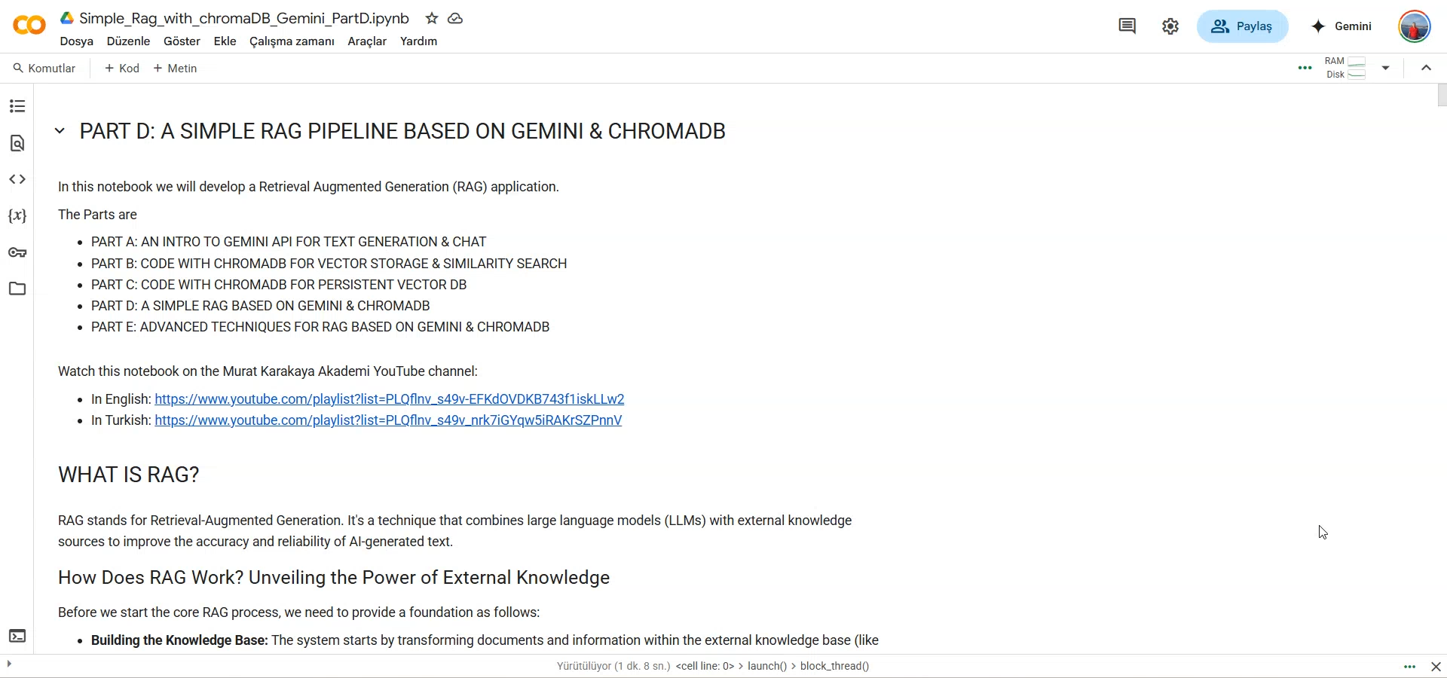
Uygulama Bölümünden Görseller
Notes:
Örnek Uygulama: Konuya uygun bir resim veya animasyon görseli ile varsa eğitimdeki uygulamadan bahsedilir. Uygulama bölümünden görüntüler verilir. Uygulama birden fazla slayttan oluşabilir. Bu amaçla bu slayt çoğaltılır. Her slayt azami 3 satırlık metin ile desteklenebilir. Bu slayt üzerinde değişiklik yapılmalıdır. Eğer eğitime ilişkin bir uygulama yapılmayacaksa eğitimde uygulama yapılmayacağını anlatınız veya bu sayfayı siliniz.

Slide 19


Kaynaklar / Kodlar
Google Colab Notebook bağlantıları verilecektir.
Notes:
Kaynaklar / Kodlar: Konuya uygun bir resim veya animasyon görseli ile varsa eğitimdeki kaynaklardan ve üretilen kodların nereye konulduğu anlatılır. Kodlara öğrencinin nasıl erişeceğine dair bilgi verilir. Her slayt azami 3 satırlık metin ile desteklenebilir. Bu slayt üzerinde değişiklik yapılmalıdır.

Slide 20

Sorular ve Sorunlar
destek@btkakademi.gov.tr
Alo 123
Notes:
Sorular ve Sorunlar: Konuya uygun bir resim veya animasyon görseli ile öğrencilerin eğitim boyunca karşılaşacakları olası sorunlar ve bu sorunları nasıl iletecekleri hakkında bilgi verilir. Öğrencilerin gerek sistem ile ilgili gerek eğitim içeriği ile ilgili sorularını iletecekleri e-posta adresi ve telefon numarası yazılır. Her slayt azami 3 satırlık metin ile desteklenebilir. Bu slayt üzerinde değişiklik yapılmasına gerek yoktur.

Slide 21
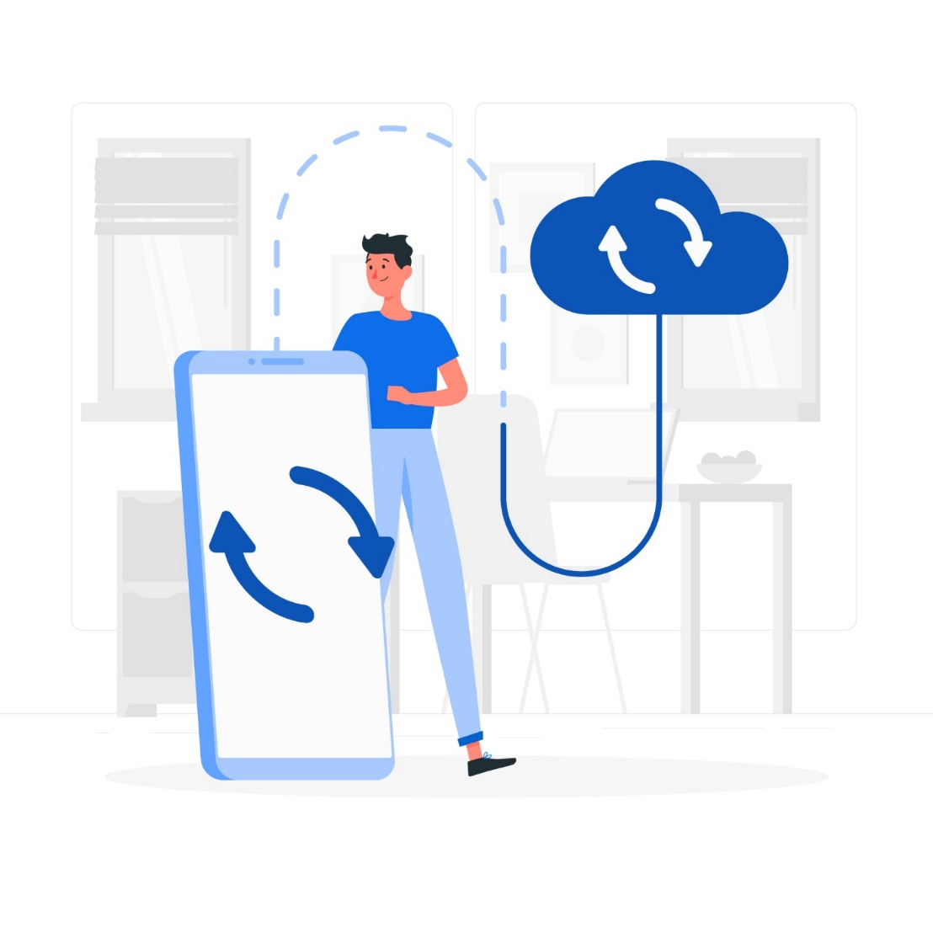
Güncellemeler
Webcam Alanı
Oran: 16:9
480x270
Notes:
Güncellemler: Öğrencilerin karşılaştıkları soru ve sorunların çözümü için eğitim yayınlandıktan sonra yeni ek videoların çekileceği bilgisi burada verilir. Ek güncelleme vidolarının bu eğitimin sonundaki güncelleme bölümüne ekleneceği söylenir. Her slayt azami 3 satırlık metin ile desteklenebilir. Bu slayt üzerinde değişiklik yapılabilir.

